Slide 1
Bài 60:Phép cộng dạng 25+14 ( Tiết 1+ 2 )

Slide 2
HOẠT ĐỘNG 1: KHỞI ĐỘNG
Trò chơi : ‘‘ Truyền điện ’’

Slide 3
HOẠT ĐỘNG 2: KHÁM PHÁ
Quan sát tranh

Slide 4
25 + 14 = ?

Slide 6
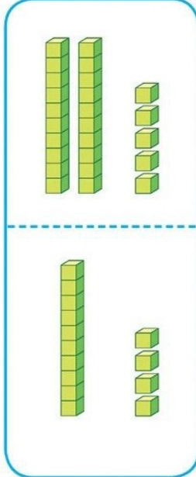
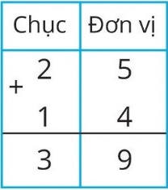
Đặt tính :
Tính :
25
5 cộng 4 bằng 9 , viết 9
+
14
2 cộng 1 bằng 3 , viết 3
3
9

Slide 7
校园
安全
Thư giãn

Slide 8
24 + 12= ?

Slide 9
HOẠT ĐỘNG 3 : LUYỆN TẬP, THỰC HÀNH

Slide 10
58
56
56
56
58
56
77
99
56

Slide 11
42
17
36
21
53
35
63
22
59
57
88
85

Slide 14
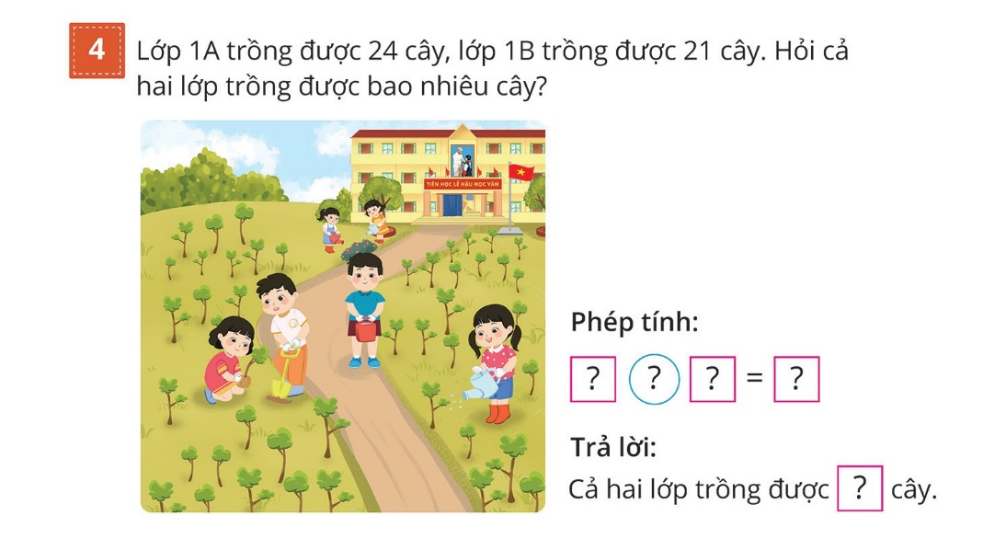
24
+
21
45
45

Slide 15
VẬN DỤNG
Mai có 12 cái kẹo, Nam có 23 cái kẹo. Hỏi cả hai bạn có tất cả bao nhiêu cái kẹo ?
Phép tính:
12 + 23 = 35
Vậy hai bạn có tất cả 35 cái kẹo

Slide 16
HOẠT ĐỘNG 4: CỦNG CỐ
Trò chơi

Slide 17
68
56 + 12 = …
57
68
48
75

Slide 18
84
62 + 22 = …
40
84
4
84

Slide 19
77
54 + 23 =…
77
89
34
34

Slide 20
69
36 + 33 =…
13
68
69
0

Slide 21
Dặn dò

Slide 22
Chúc các con luôn chăm ngoan và học giỏi !

